Slide 1


Log分析方法
专业技能篇
讲师：秦珊珊

Slide 2
PART ONE
Android log系统介绍
www.ck-telecom.com

Slide 3
Android log系统介绍
在软件开发过程中，LOG是广泛使用的用来记录程序执行过程的机制，它既可以用于程序调试，也可以用于产品运行使用中的事件记录。
在Android系统中，提供了简单、便利的LOG机制，开发人员可以方便地使用。
www.ck-telecom.com

Slide 4
Android log系统介绍
Android自身提供了一个日志工具类，那就是android.util.Log
\frameworks\base\core\java\android\util\Log.java
使用很简单，例如：
Log.i(LOGTAG, "onCreate");
在Android中支持6种Log类型，分别为Verbose，Info，Debug，Warn，Error和Assert
Log.v()：用来记录Verbose类型日志
Log.d()：用来记录Debug类型日志
Log.i()：用来记录Info类型日志
Log.w()：用来记录Warn类型日志
Log.e()：用来记录Error类型日志
Log.wtf()：用来记录Assert类型日志
verbose ：冗余
debug： 调试信息
Info：普通信息
warning ：警告
error：错误
assert：断言
www.ck-telecom.com

Slide 5
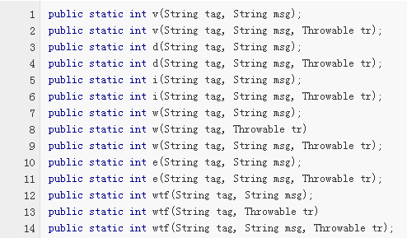
Android log系统介绍
android.util.Log类提供的static方法列举如下：
www.ck-telecom.com

Slide 6
Android log系统介绍
参数tag，msg和tr的含义如下：
tag：日志的标签，通常用来标识日志的来源，例如可以用应用名作为tag表示该日志是由某个应用记录的，也可以使用Activity或者类名作为tag表示产生该日志信息的类。tag还可以很方便的用来筛选日志。
msg：日志的具体内容
tr：需要记录在日志中的异常对象，会记录该异常对象中的message以及该异常产生时的函数堆栈。 如下两行代码在Eclipse中显示的日志信息如图所示。
www.ck-telecom.com

Slide 7
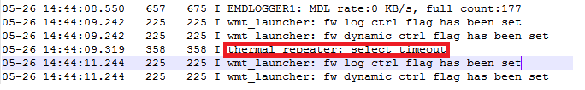
Android log系统介绍
输出的log实例：
www.ck-telecom.com

Slide 8
PART TWO
Android log信息的获取
www.ck-telecom.com

Slide 9
Android log信息的获取
在Android中可以将不同的log写入不同的设备，共有/dev/log/system,
/dev/log/main,
/dev/log/radio,
/dev/log/events
四种类型
其中默认Log.v等写入/dev/log/main中。
Slog写入/dev/log/system中。
www.ck-telecom.com

Slide 10
Android log信息的获取
我们在使用logcat 抓取日志的时候, 可以指定buffer，来请求不同的环形缓冲区 ('main', 'system', 'radio', 'events',默认为"-b main -b system")，因为Android日志系统为日志消息保持了多个循环缓冲区，而且不是所有的消息都被发送到默认缓冲区，要想查看这些附加的缓冲区，可以使用-b 选项
main — 查看主缓冲区 (默认缓冲区)
radio — 查看包含在无线/电话相关的缓冲区消息 events — 查看事件相关的消息
www.ck-telecom.com

Slide 11
Android log信息的获取
Android的log文件分为实时打印的，还有状态信息的两种：
实时打印的主要有：
logcat main
logcat radio
logcat events
Tcpdump
高通平台的QXDM日志
状态信息的有：
adb shell dmesg
adb shell dumpstate,
adb shell dumpsys
adb shell bugreport
www.ck-telecom.com

Slide 12
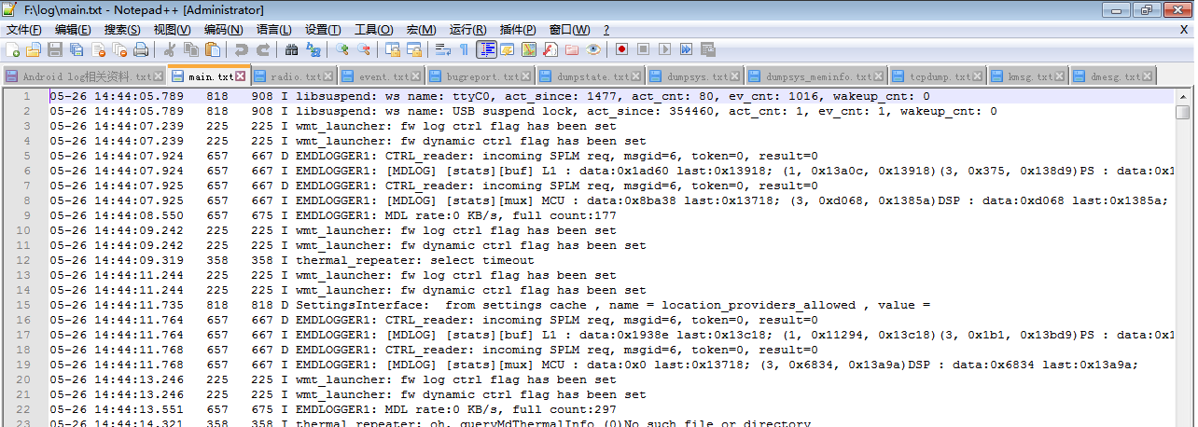
Android log信息的获取
常用的实时打印的命令：
------adb logcat -b main -v time 打印应用程序的log
www.ck-telecom.com

Slide 13
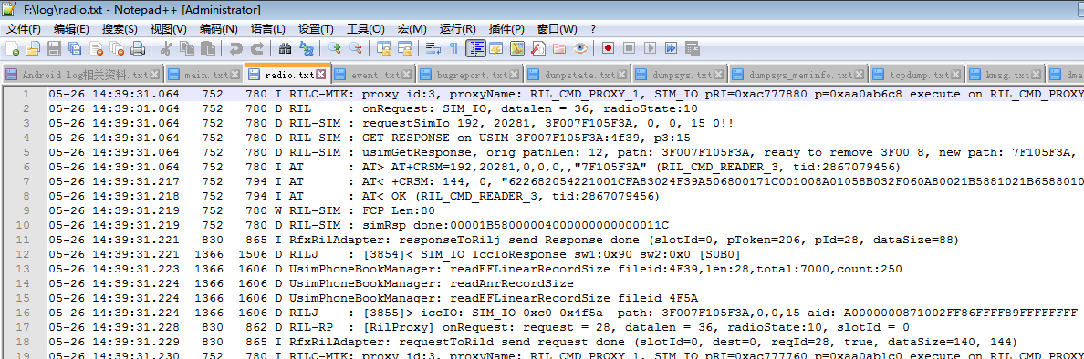
Android log信息的获取
------adb logcat -b radio -v time 打印射频相关的log，SIM STK也会在里面，modem相关的AT command等
www.ck-telecom.com

Slide 14
Android log信息的获取
状态信息，bugreport是完整的设备状态log信息，里面包含有dmesg,dumpstate和dumpsys.
------dmesg 是kernel的log，凡是跟kernel相关的，比如driver出了问题（相机，蓝牙，usb，启动等等） ------dumpstate 是系统状态信息，里面比较全，包括手机当前的内存信息，CPU信息，logcat缓存，kernel缓存等等 ------adb shell dumpsys 这个是关于系统service的内容都在这里面。这个命令还有更详尽的用法，比如adb shell dumpsys meminfo system是查看system这个process的内存信息。
www.ck-telecom.com

Slide 15
Android log信息的获取
tcpdump
tcpdump是很有用的，对于 TCP/IP 协议相关的都可以使用这个来抓，
adb shell tcpdump -s 10000 -w /sdcard/capture.pcap ，比如抓 mms 下载的时候的 UA profile ， browser 上网的时候，使用 proxy 的 APN 下载， streaming 的相关内容包括 UA profile 等
www.ck-telecom.com

Slide 16
Android log信息的获取
kmsg 抓取 adb shell cat /proc/kmsg > kmsg.txt ，打开后查 msm_kgsl 字段 说明：用于检索用 printk 生成的内核消息。任何时刻只能有一个具有超级用户权限的进程可以读取这个文件。也可以用系统调用 syslog 检索这些消息。通常使用工具 dmesg 或守护进程 klogd 检索这些消息。 proc 是一个内存文件系统 , 每次读文件 kmsg 实际是内核内部的循环缓冲区 , 每读过后 ,循环缓冲区的东西就被认为已经处理过了 ( 也就是变成无效内容 ), 所以你再次读为空是很正常的 为什么会这样处理呢 , 循环缓冲区大小有限 , 内核又随时可能往里面写东西 , 所以这样处理很正常 . 你去查一下 /proc/kmsg 的信息有没有跟系统日志关联 , 如果有的话 , 你就可以读日志文件
www.ck-telecom.com

Slide 17
Android log信息的获取
dmsg 抓取 adb shell dmesg > dmesg.txt 说明： dmesg 用来显示开机信息， kernel 会将开机信息存储在 ring buffer 中。您若是开机时来不及查看信息，可利用 dmesg 来查看。 dmesg 是 kernel 的 log ，凡是跟 kernel 相关的，比如driver 出了问题（相机，蓝牙， usb ，启动，等等）开机信息亦保存在 /var/log 目录中，名称为dmesg 的文件里。
www.ck-telecom.com

Slide 18
PART THREE
MTK平台上log的获取和分析
www.ck-telecom.com

Slide 19
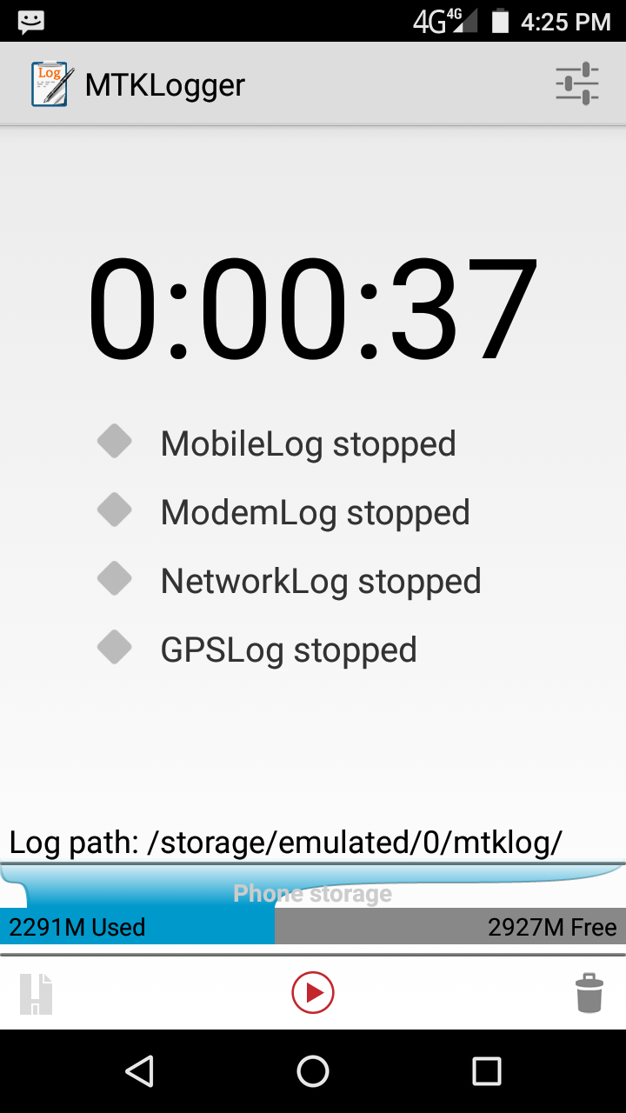
MTK平台上log的获取和分析
MTK平台集成了一个自带的应用：MTKLogger，该应用可以抓取所有的log
用户可以进入工程模式打开，工程版本默认开启。
应用主界面如右图。
界面中同时显示了log抓取后保存的目录。
通过点击下方中间的图标可以开启和关闭log的抓取。
www.ck-telecom.com

Slide 20
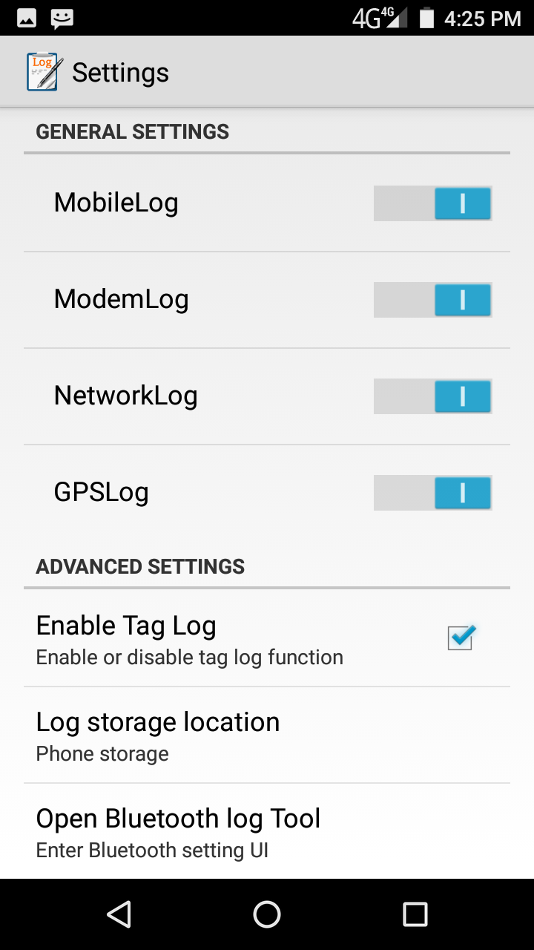
MTK平台上log的获取和分析
设置界面，可以设置开启抓取哪一些log，包括：
MobileLog
ModemLog
NetworkLog
GPSLog
www.ck-telecom.com

Slide 21
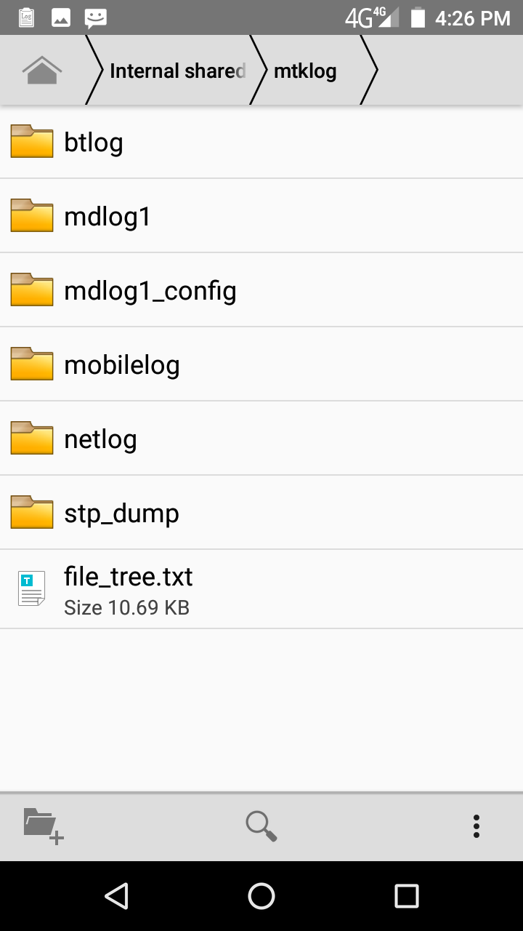
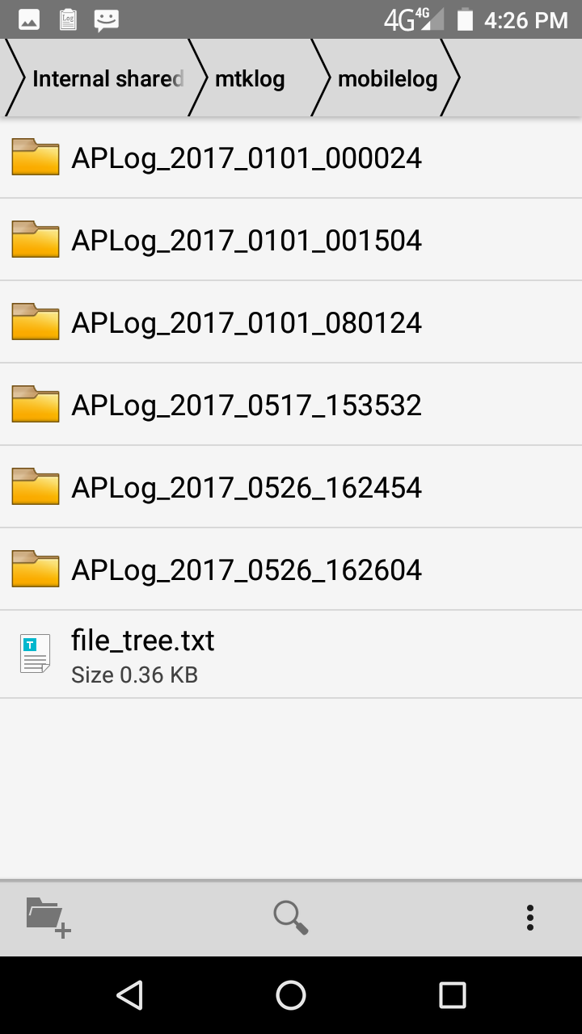
MTK平台上log的获取和分析
www.ck-telecom.com

Slide 22
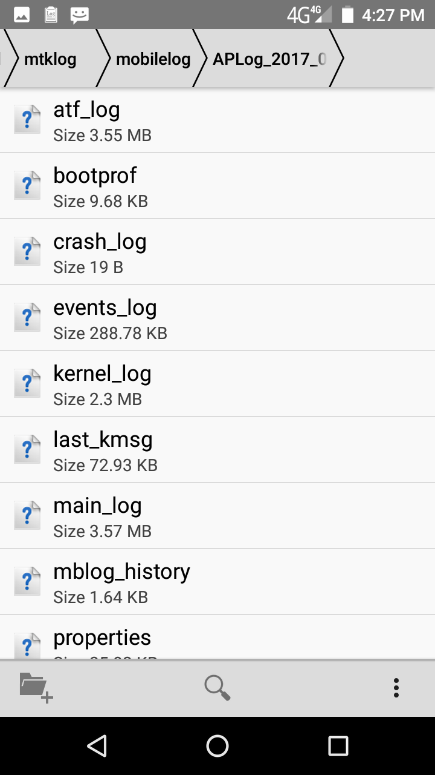
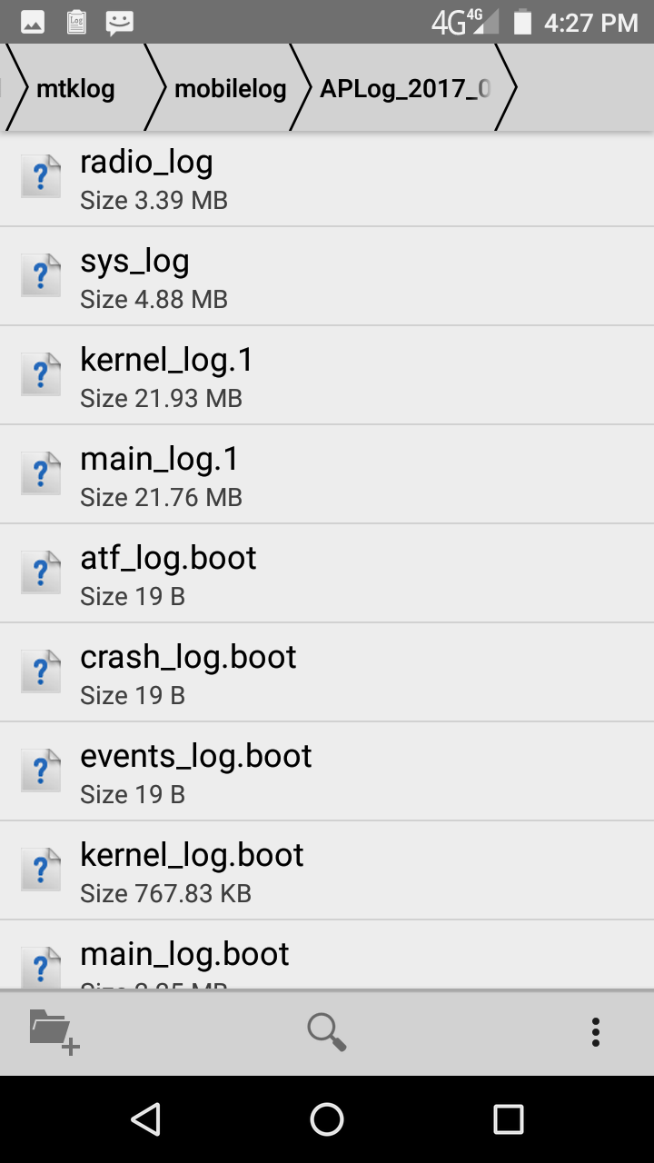
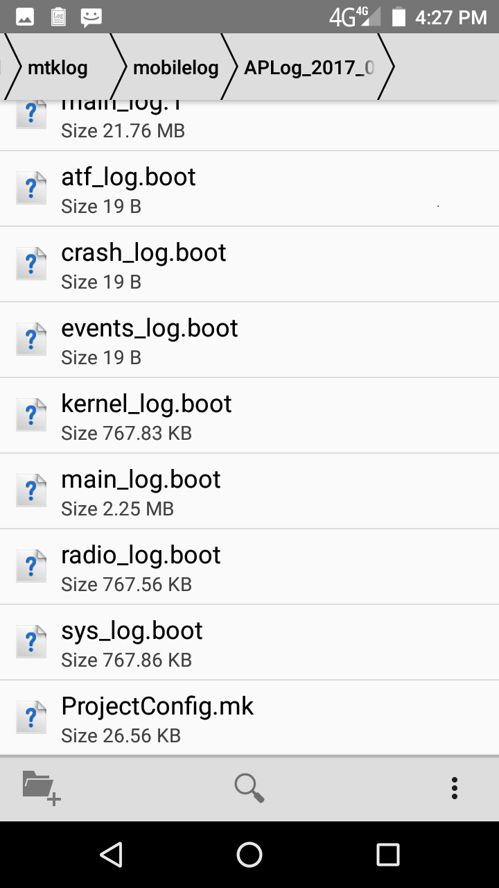
MTK平台上log的获取和分析
www.ck-telecom.com

Slide 23
MTK平台上log的获取和分析
MTK平台的modem log有2种抓取方式：
1、使用MTKLogger工具中抓取
在设置中打开ModemLog的开关，并设置Md1 Log Mode为SD Mode;log的抓取直接在MTKLogger中控制，抓取的modem log是.muxz格式的文件，需要使用ELT工具来打开查看。
2、直接连接ELT工具
这个需要将MTKLogger中ModemLog的Md1 Log Mode设置为USB Mode，这种情况下直接在ELT工具中抓取保存即可。
www.ck-telecom.com

Slide 24

MTK平台上log的获取和分析
www.ck-telecom.com

Slide 25
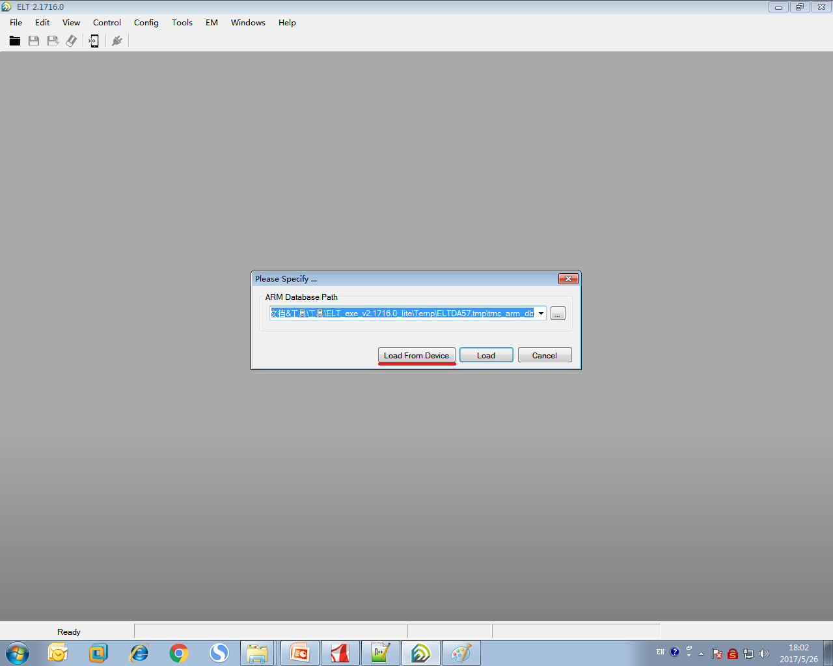
MTK平台上log的获取和分析
www.ck-telecom.com

Slide 26
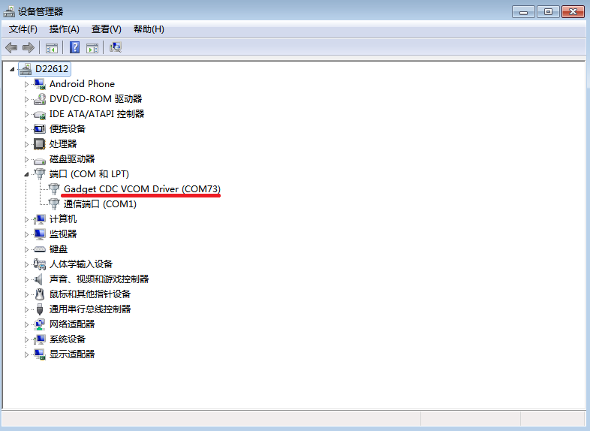
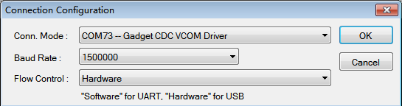
MTK平台上log的获取和分析
www.ck-telecom.com

Slide 27
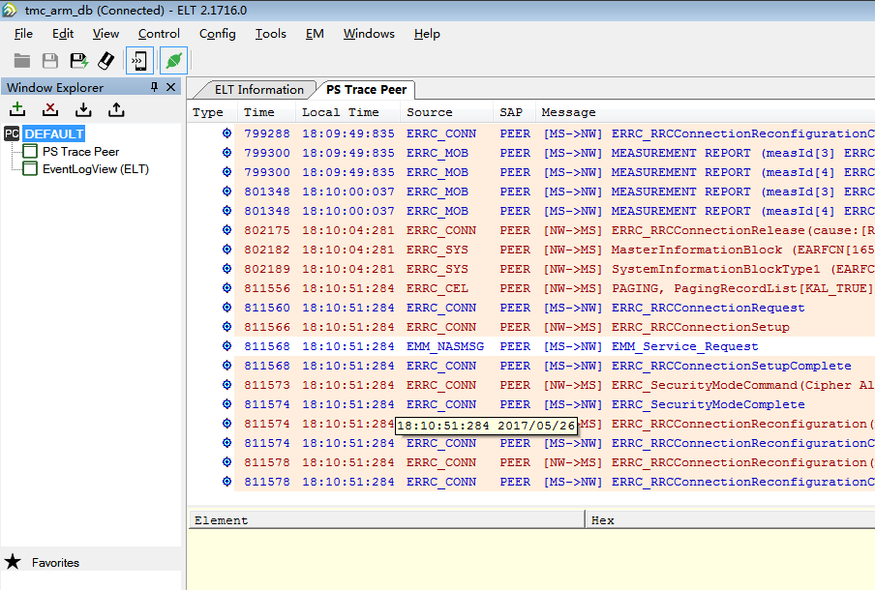
MTK平台上log的获取和分析
www.ck-telecom.com

Slide 28
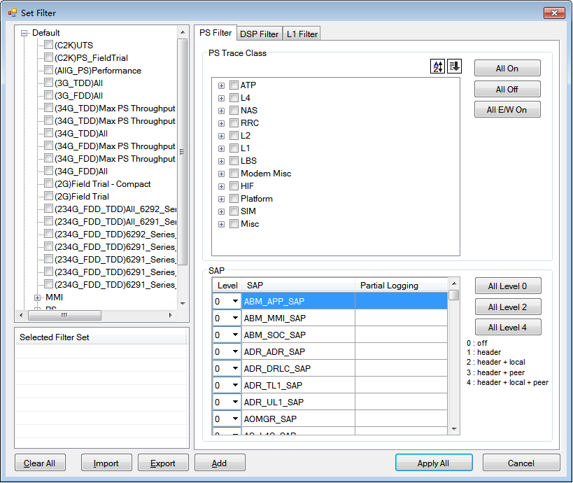
MTK平台上log的获取和分析
选择菜单Control->Set Target Filter
在这里设置输出log的filter
www.ck-telecom.com

Slide 29
PART FOUR
高通平台上log的获取和分析
www.ck-telecom.com

Slide 30
高通平台上log的获取和分析
一般情况下，在高通平台上抓取上层的app log和radio log使用命令行即可。
例如：
adb logcat –b main > main.txt
adb logcat –b radio > radio.txt
www.ck-telecom.com

Slide 31
高通平台上log的获取和分析
高通平台上抓取modem log，bt log或者gps等log时需要用到高通平台的一个工具QXDM。
QXDM（The QUALCOMM Extensible Diagnostic Monitor）是高通公司（Qualcomm）公司发布的可以对手机终端所发数据进行跟踪有效工具，通过对数据的分析可以诊断信令流程、分析数据包的正确与否等。
www.ck-telecom.com

Slide 32
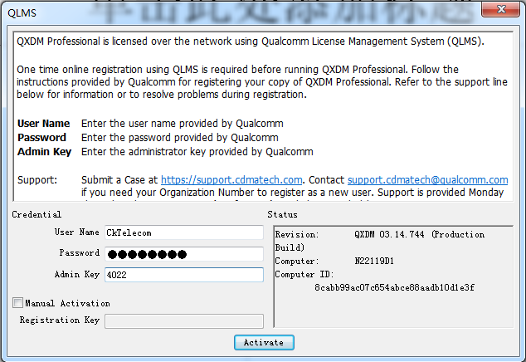
高通平台上log的获取和分析
QXDM Pro的安装需要IE6.0以上的版本和QPST Server v2.7, Build 200以上的版本。
QXDM安装完成以后需要激活，并且过一段时间就会过期，需要重新下载安装和激活。
User ID: CkTelecom
Password: XieL1205
Admin Key: 4022
www.ck-telecom.com

Slide 33
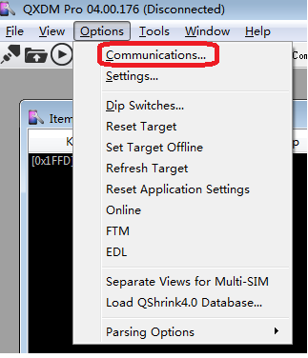
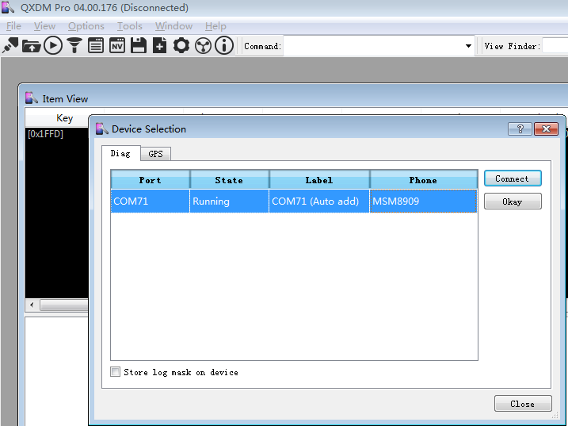
高通平台上log的获取和分析
www.ck-telecom.com

Slide 34
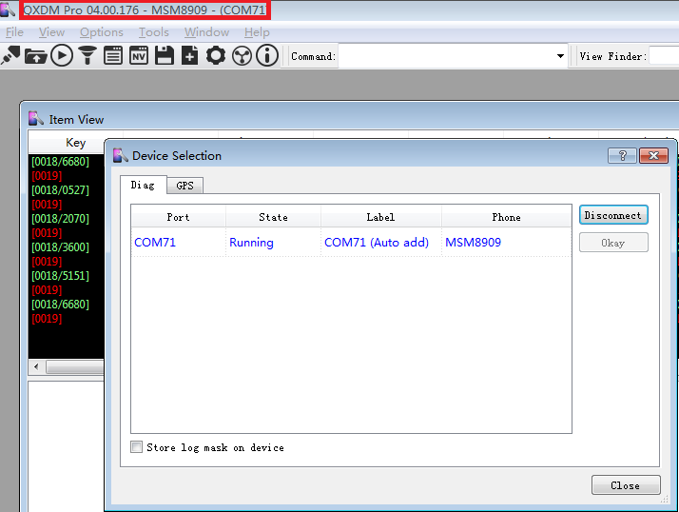
高通平台上log的获取和分析
www.ck-telecom.com

Slide 35
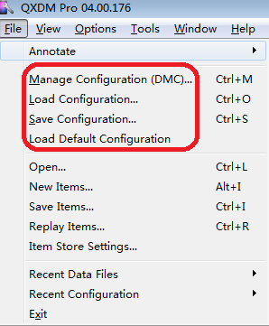
高通平台上log的获取和分析
由于手机输出的log数据量非常大，因此有必要对输出的log信息进行过滤，便于保存和分析。
配置文件：
安装QXDM之后会在C:\ProgramData\Qualcomm\QXDM\Config\Qualcomm DMC Library\Primary生成一个默认的配置文件Default.dmc
一般情况下，使用默认的dmc文件即可。
www.ck-telecom.com

Slide 36
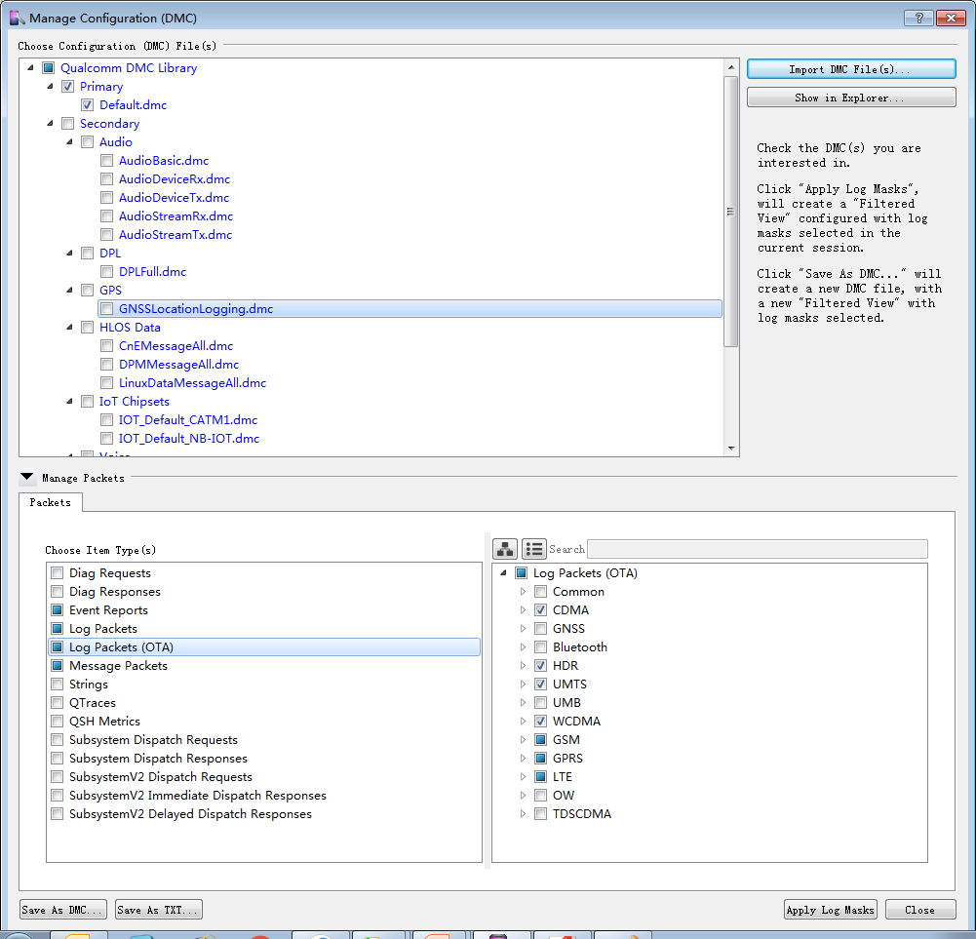
高通平台上log的获取和分析
www.ck-telecom.com

Slide 37
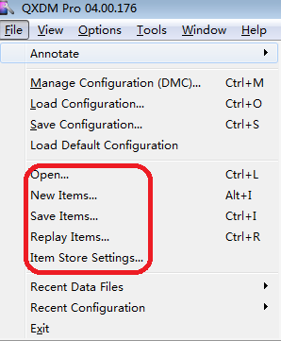
高通平台上log的获取和分析
打开log文件；
新建log；
保存log；
重播log；
Log的保存设置。
QXDM保存的log文件格式为.isf格式。
www.ck-telecom.com

Slide 38
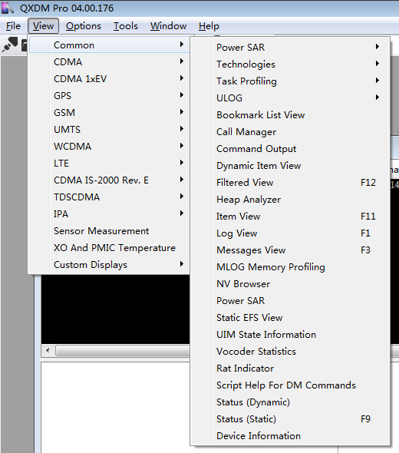
高通平台上log的获取和分析
View-Common中包含了常用的一些View类型。
Item View：Item View会抓取设备打印的全部数据。
Filered View：基于Item View通过关键字匹配或者基于条件过滤生成。
www.ck-telecom.com

Slide 39
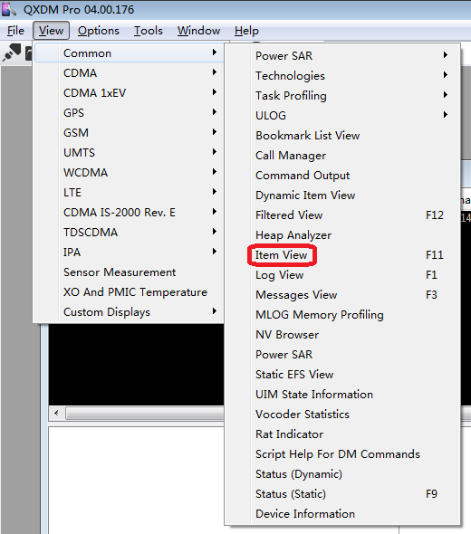
高通平台上log的获取和分析
Item View：
Item View会抓取设备打印的全部数据。
www.ck-telecom.com

Slide 40
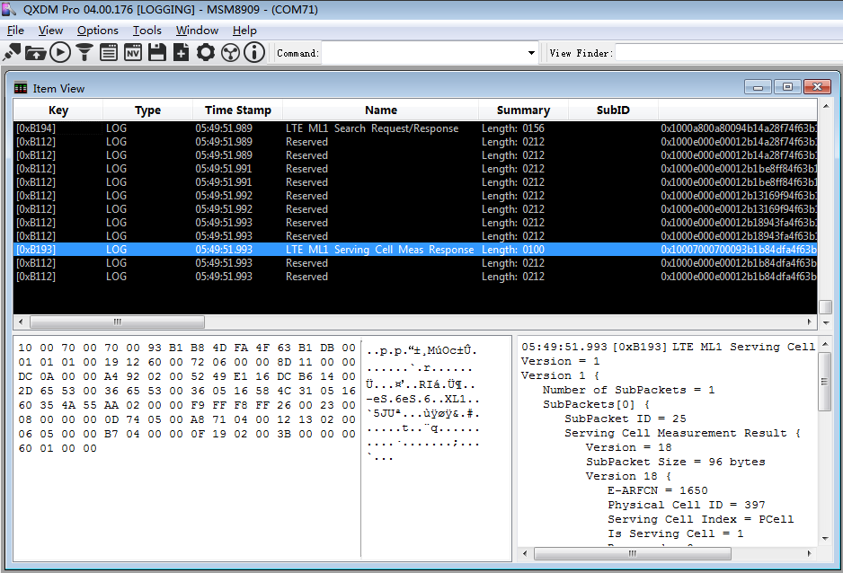
高通平台上log的获取和分析
www.ck-telecom.com

Slide 41
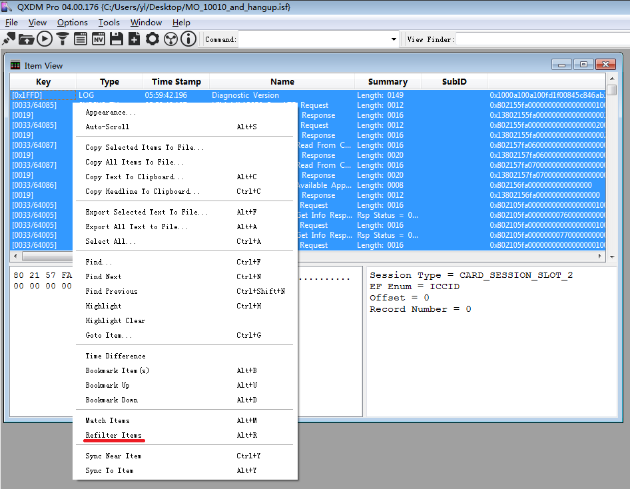
高通平台上log的获取和分析
Filered View：
基于别的View通过关键字匹配或者条件过滤生成。
www.ck-telecom.com

Slide 42
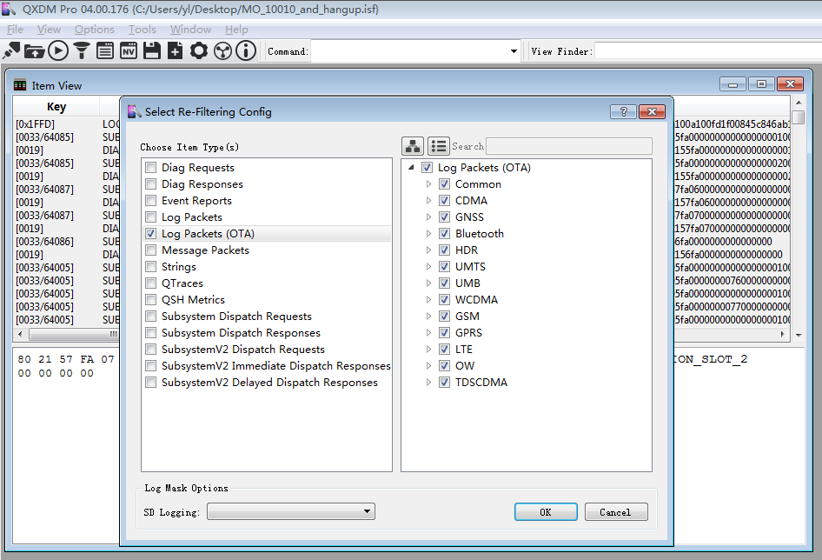
高通平台上log的获取和分析
www.ck-telecom.com

Slide 43
高通平台上log的获取和分析
Log Packets：查看信令流程
Log Packets(OTA)：查看空口信令
Message Packets：查看设备各个子层的信息，也就是各个模块中添加的debug trace消息
www.ck-telecom.com

Slide 44
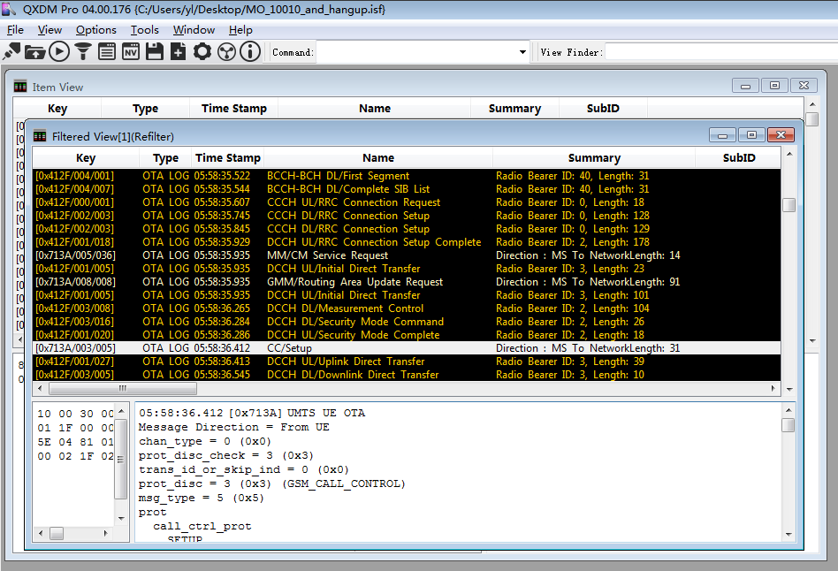
高通平台上log的获取和分析
www.ck-telecom.com

Slide 45
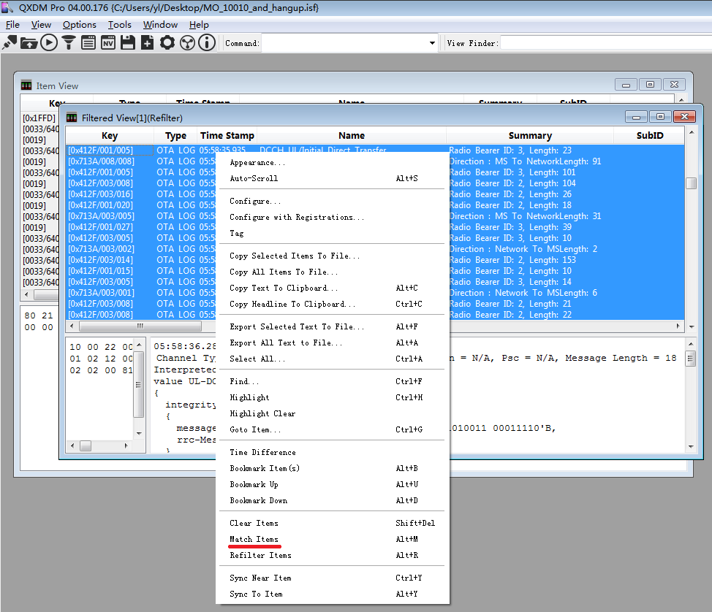
高通平台上log的获取和分析
www.ck-telecom.com

Slide 46
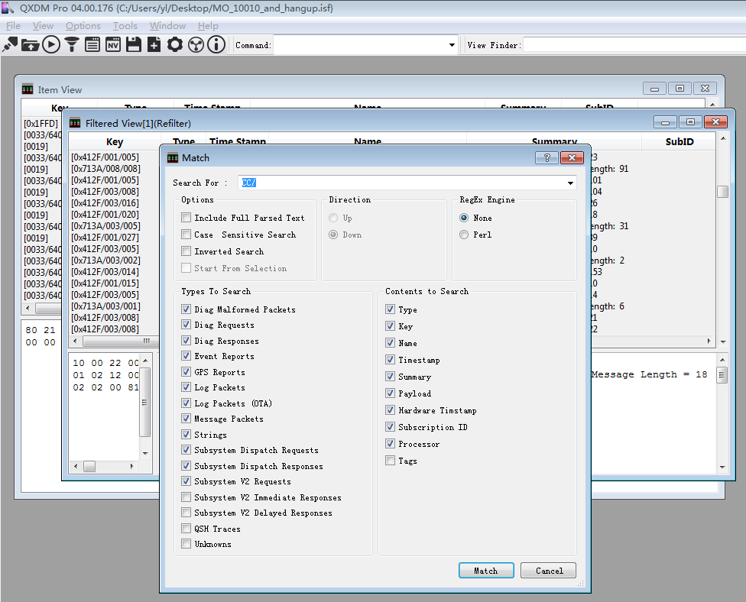
高通平台上log的获取和分析
www.ck-telecom.com

Slide 47
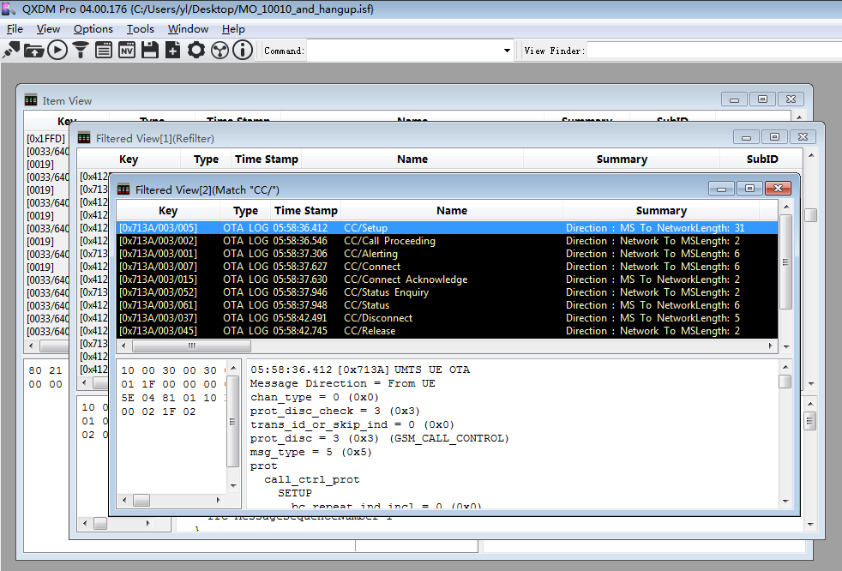
高通平台上log的获取和分析
www.ck-telecom.com

Slide 48
THANK YOU!
感谢聆听！

